Slide 1








Slide 2
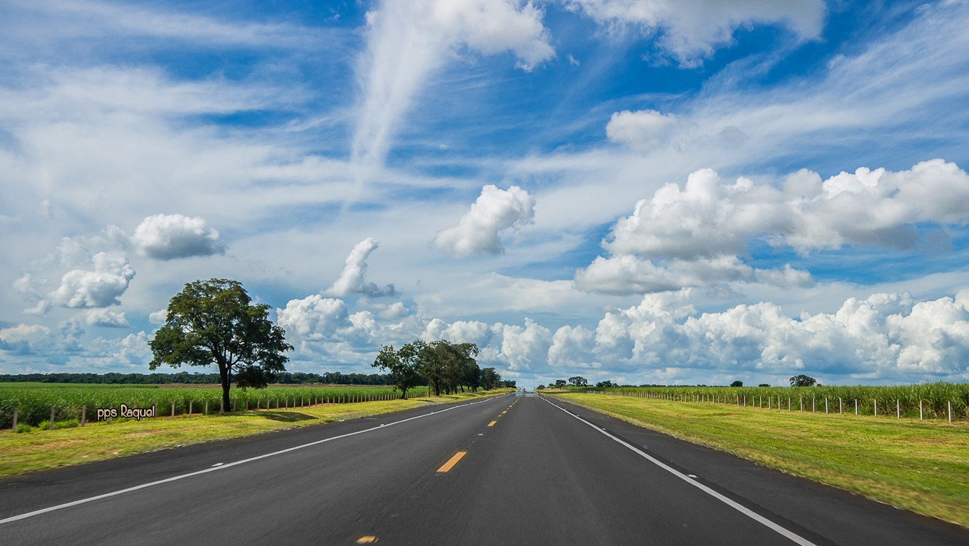
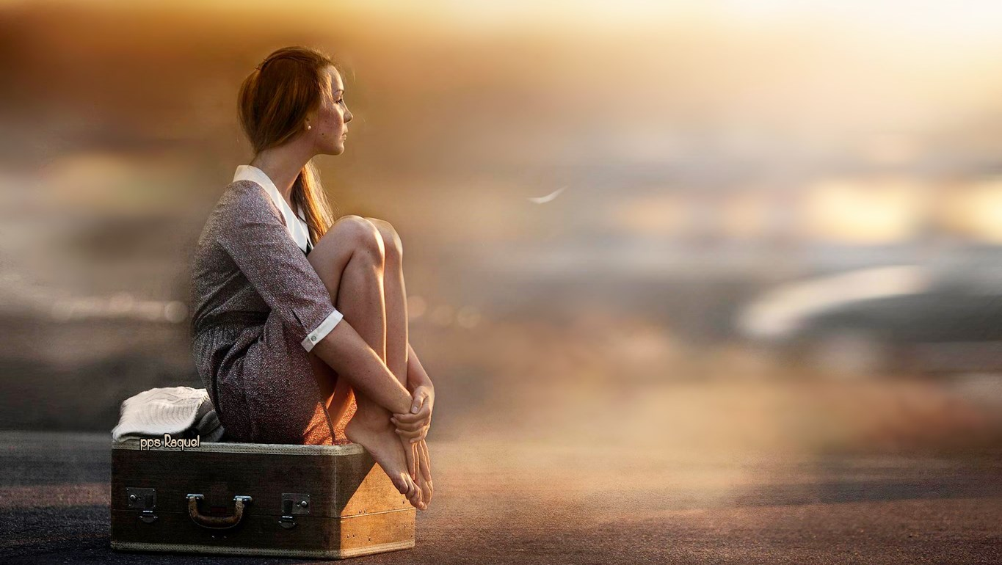

Slide 3

La adversidad, la crisis, el encierro sacan lo peor y lo mejor de cada uno de nosotros. Es como exprimir un limón, solo puede salir lo que hay dentro. Si exprimes una naranja, solo puede salir naranja...

Slide 4
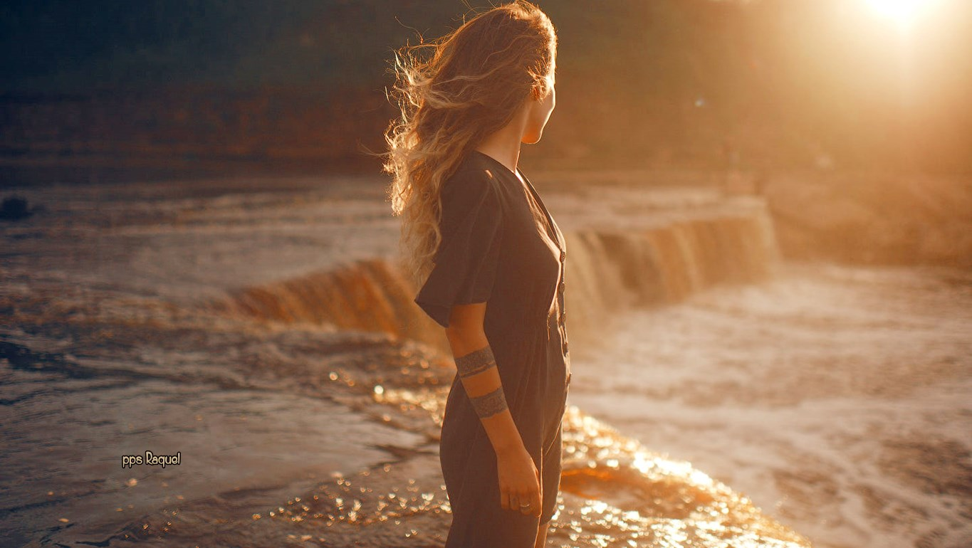

Slide 5
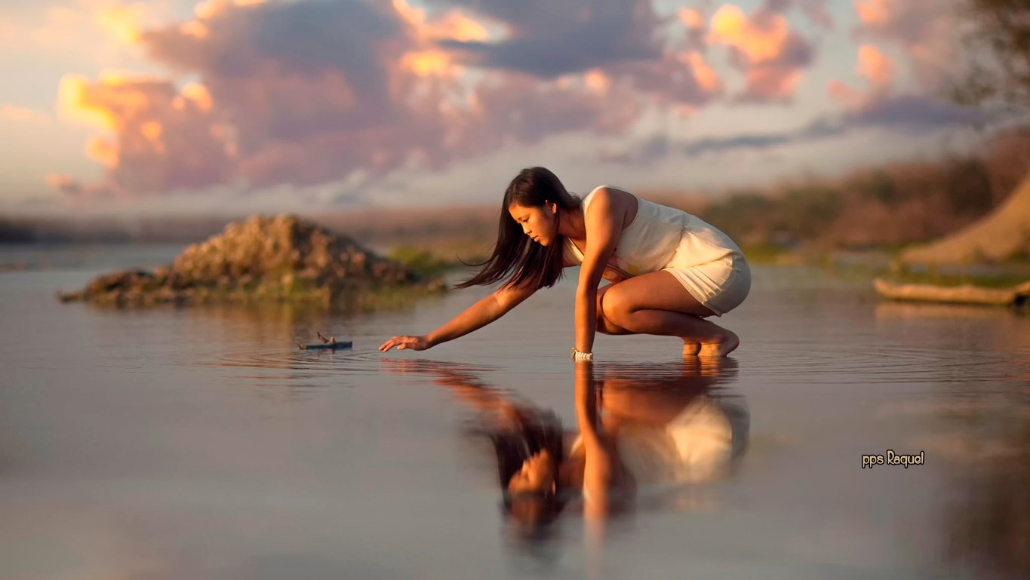

Slide 6
La oscuridad ya estaba ahí, solo que la tapamos, la evitábamos, le escapábamos. Alcanza con observar nuestras reacciones y emociones en estos días de estar aislados, en situaciones angustiantes, diferentes, difíciles...

Slide 7
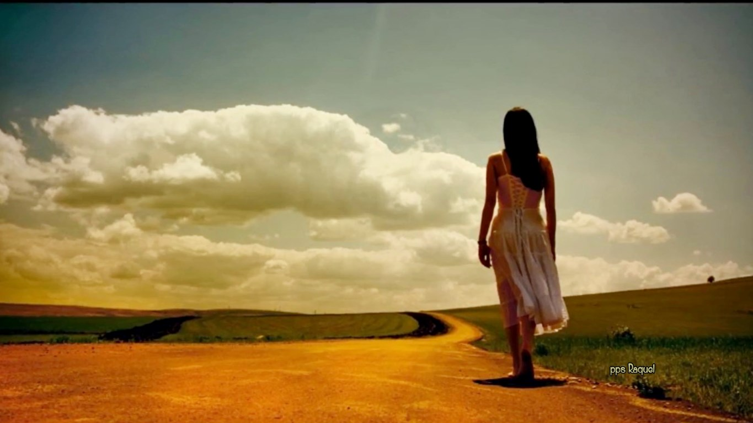

Slide 8
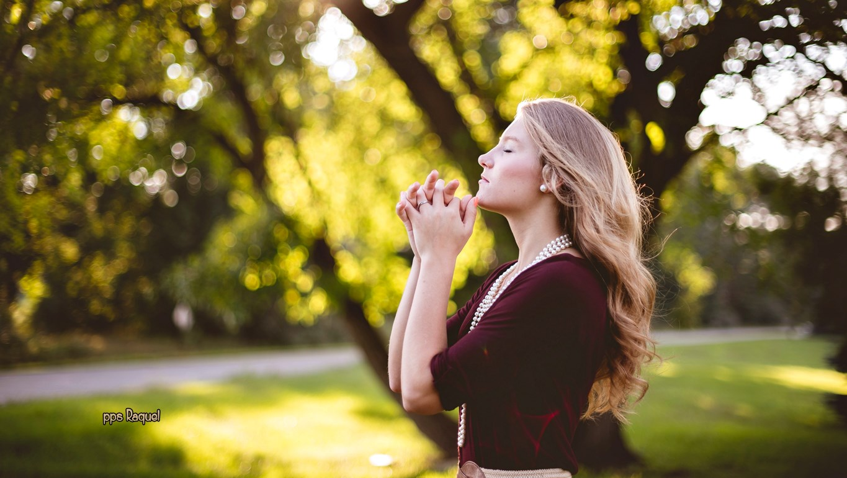

Slide 9
Si eres solidario, todo esto te va a hacer ser más solidario, si eres egoísta te va a hacer ser más egoísta, si eres intolerante, si eres paciente, si te gusta estar solo y tranquilo, o si te gusta estar con gente...todo esto va a hacer que lo que somos y lo que sentimos, se exacerbe y salga con más fuerza estos días...

Slide 10
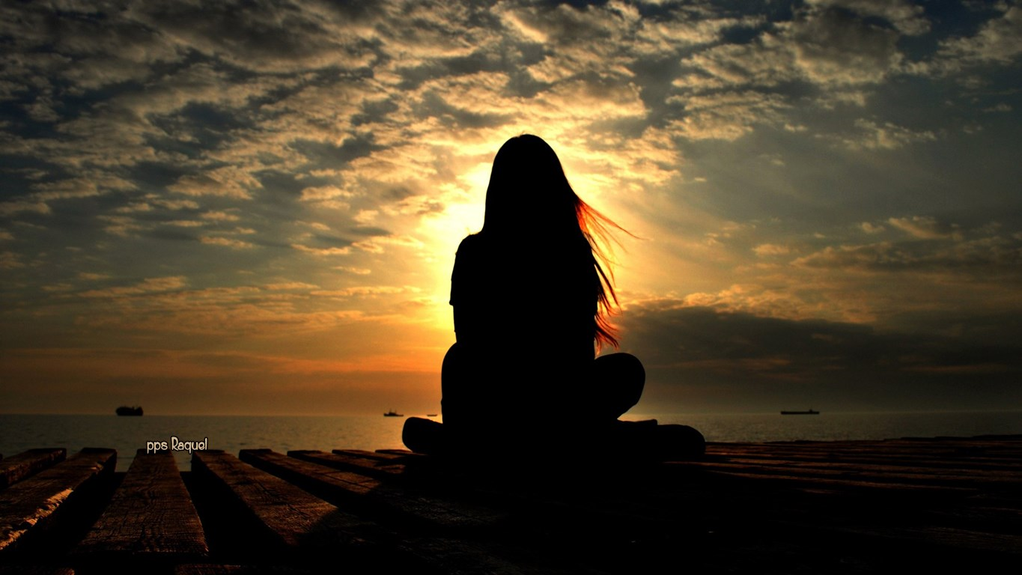

Slide 11
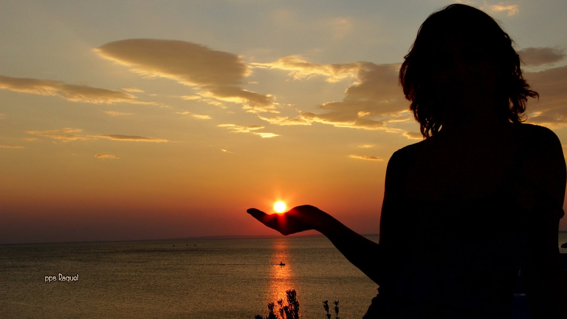

Slide 12
Aprovechemos para observarnos y revisarnos, sin juzgarnos, sólo observarnos...Ahí donde sentimos molestia, enojo, dolor, exáctamente ahí es donde tenemos que trabajar.

Slide 13
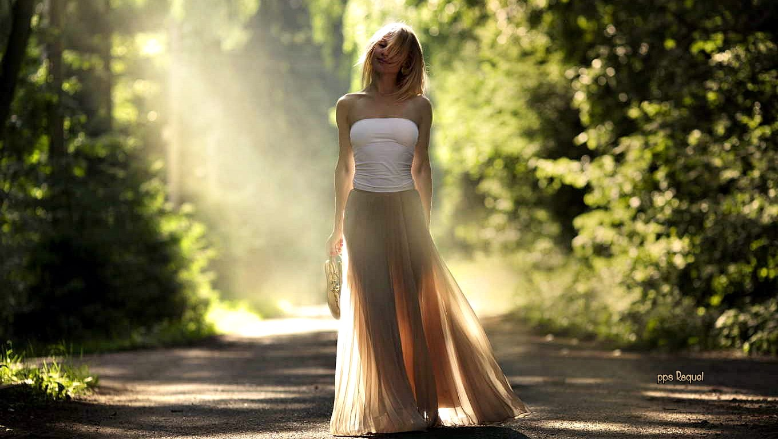

Slide 14
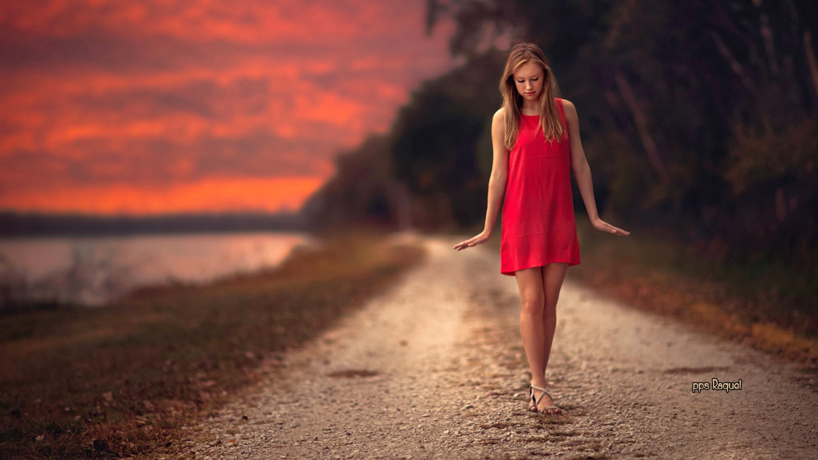

Slide 15
Como dice esta frase que me resulta súper útil: "Se nos muestra como espejo, lo que tenemos que trabajar en nosotros mismos"

Slide 16
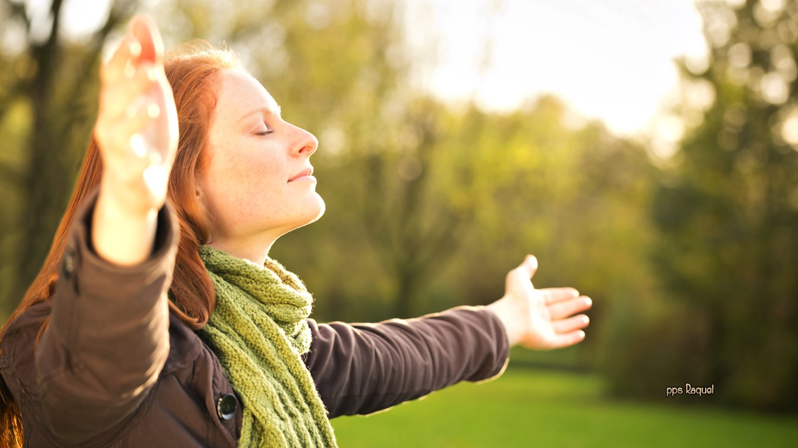

Slide 17


Slide 18
No se trata de querer cambiar al otro ni enojarse, ni que el otro hace las cosas mal o de quien es la culpa de todo esto...sino de
“¿ qué es lo que tengo que aprender de esta situación que me perturba tanto ?"

Slide 19


Slide 20
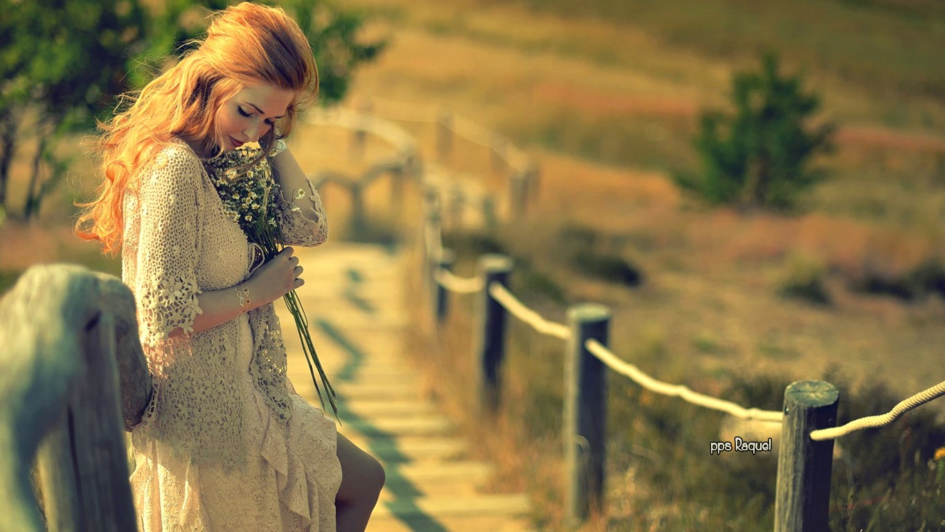

Slide 21
Y por otro lado, cada uno reacciona como puede, cada persona tiene miedos distintos, siente distintas cosas. Practiquemos la tolerancia, la aceptación, la empatía.

Slide 22
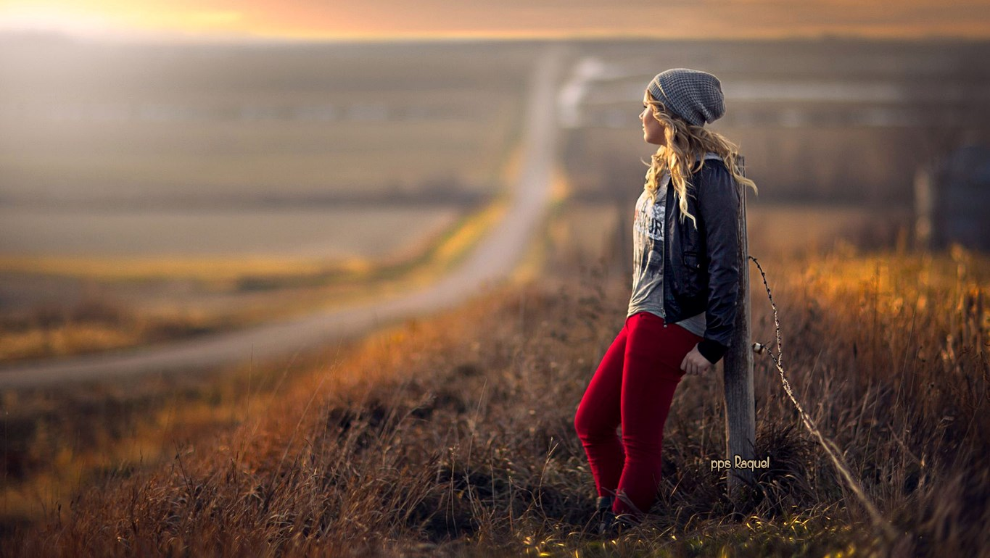

Slide 23
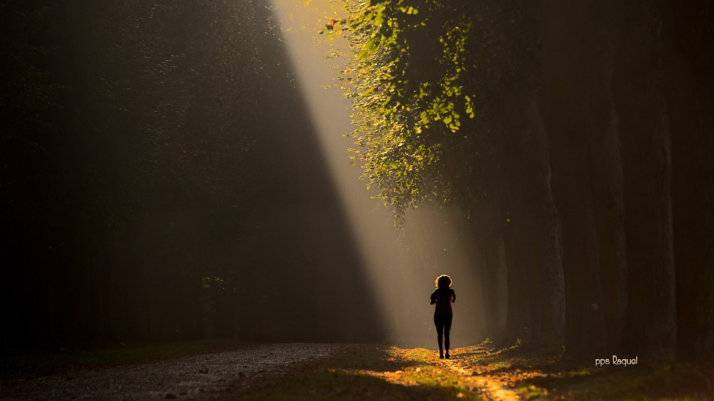

Slide 24
Comprendamos que cada uno está luchando una fuerte batalla interna para poder afrontar esta situación, como puede...Este es un gran momento para poder trabajar en nosotros mismos...

Slide 25
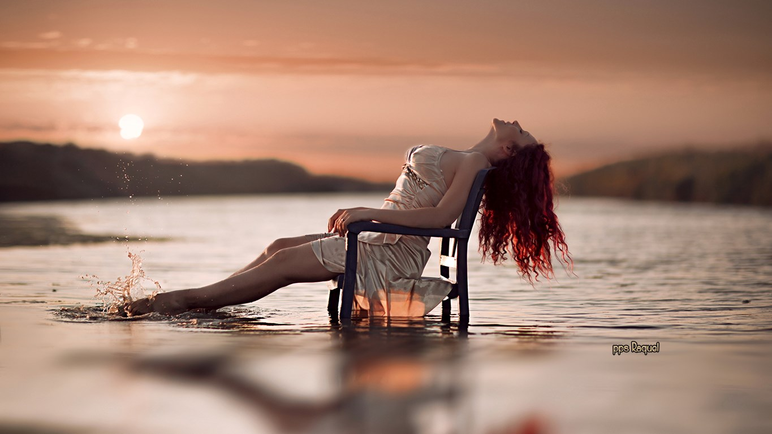

Slide 26
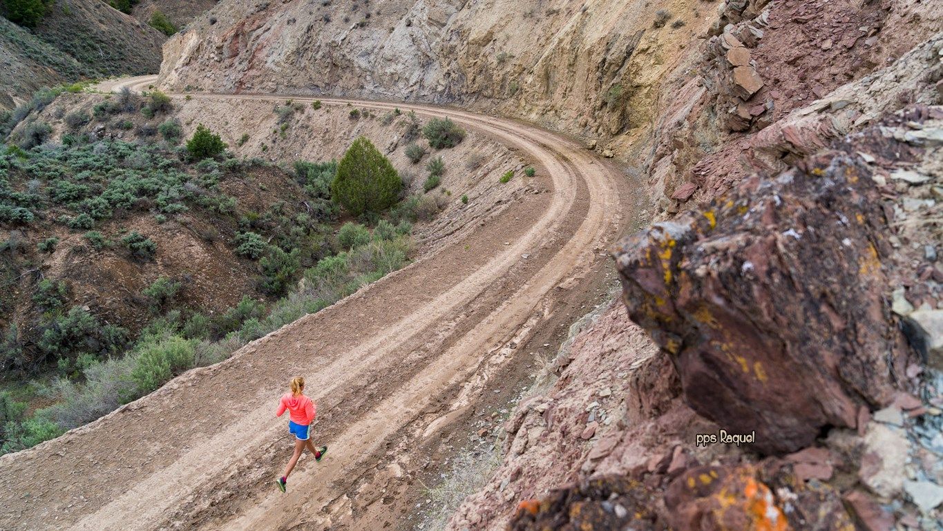

Slide 27
La buena noticia, es que la forma de poder ser luz y expandir tu luz, es permitiéndote ver y aceptar
tu propia sombra.

Slide 28
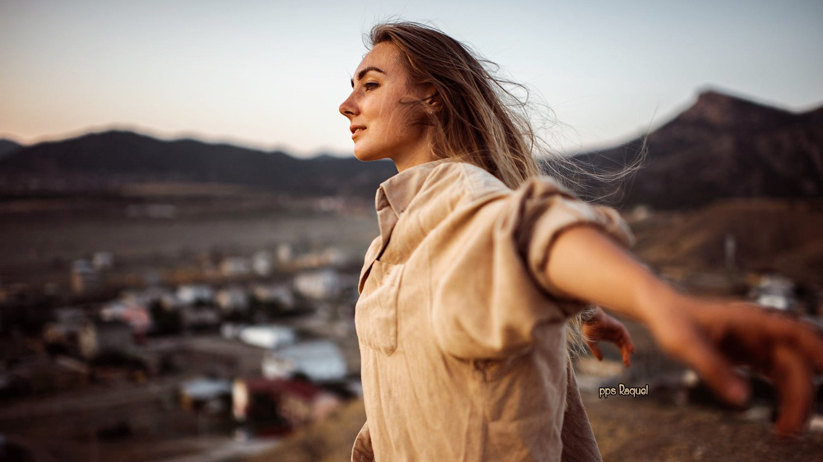

Slide 29
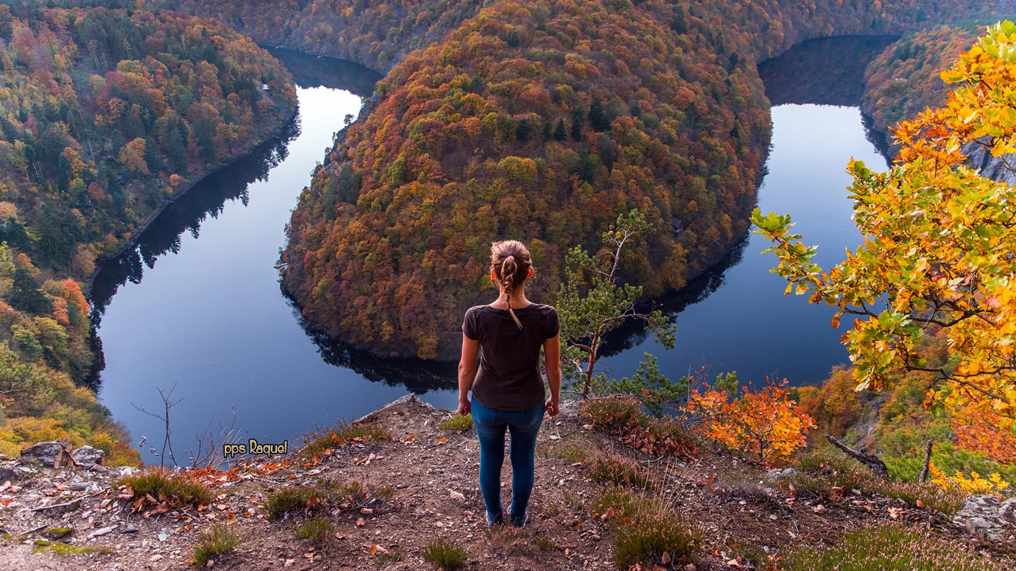

Slide 30
Creo que lo próximo que viene realmente va a ser mucho mejor...pero primero tenemos que aceptar y transitar este proceso, aprendiendo lo que haya que aprender en el camino.
Texto Bárbara Itzkoff

Slide 31
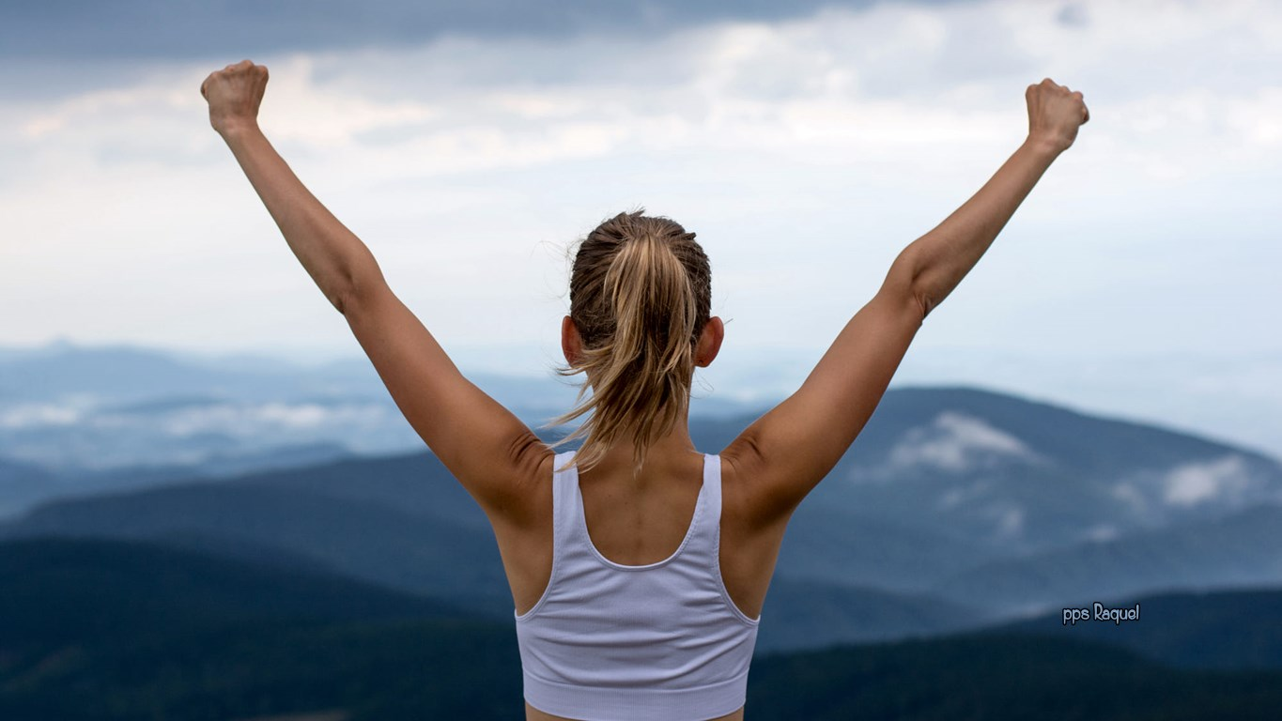


Slide 32









¿Te ha gustado?
Puedes ver más entrando
Aquí
Además puedes recibir powerpoints en tu correo electrónico suscribiéndote aquí:
Esta presentación powerpoint ha sido creada y compartida única y exclusivamente para mispps.com

